Slide 1

«Уголок России-
Отчий дом»
Муниципальное дошкольное образовательное учреждение
«Детский сад комбинированного вида № 1»

Slide 2

Цель:
Развитие патриотических чувств подрастающего поколения

Slide 3
Задачи:
Вызвать интерес к изучению географии, флоры и фауны родной страны.
Развивать наблюдательность, интерес к природе.
Формировать эстетический вкус, художественное восприятие.
Воспитывать чувство патриотизма к Родине.

Slide 4
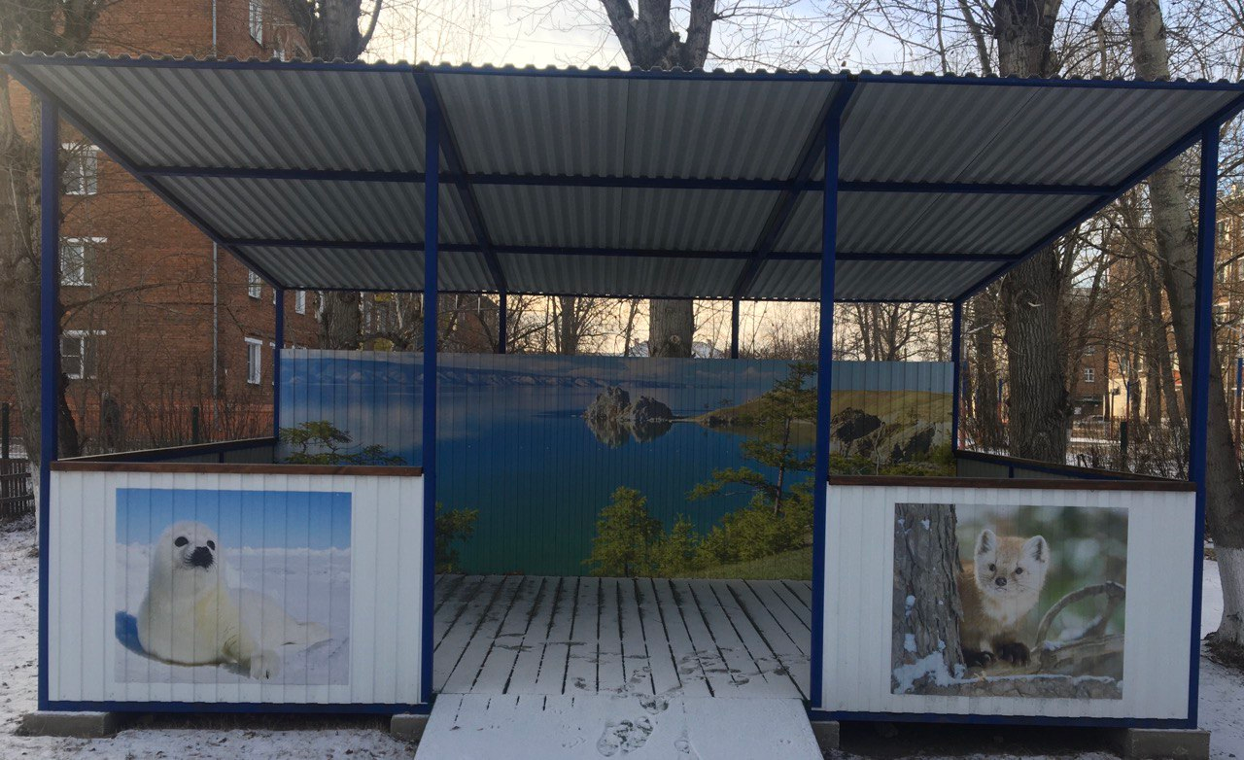
БАЙКАЛ

Slide 5
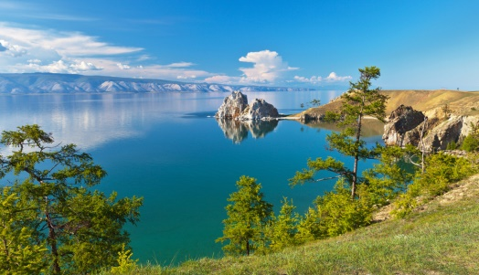
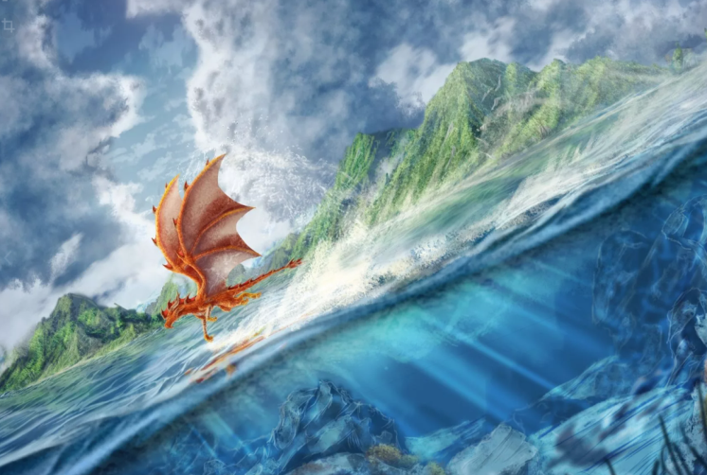
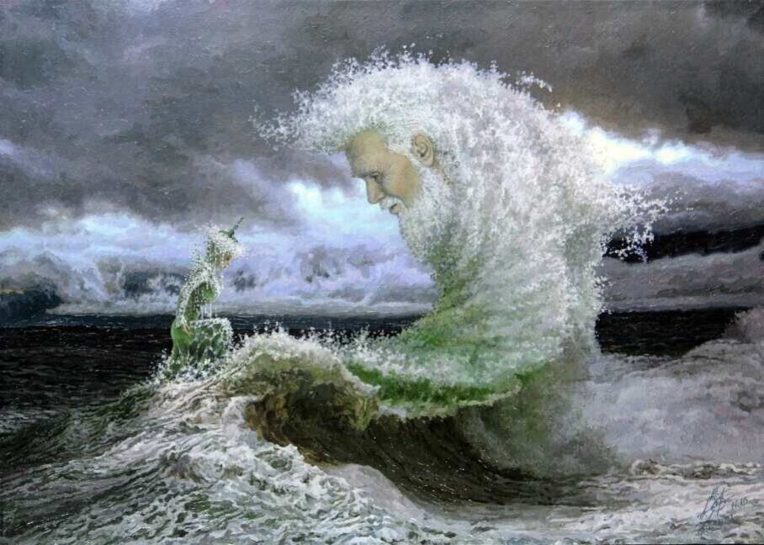
Легенда об Огненном драконе
Легенда о реке Ангаре – дочери Байкала

Slide 6
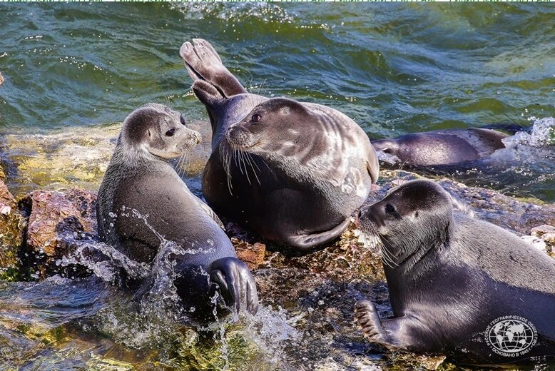

Slide 7
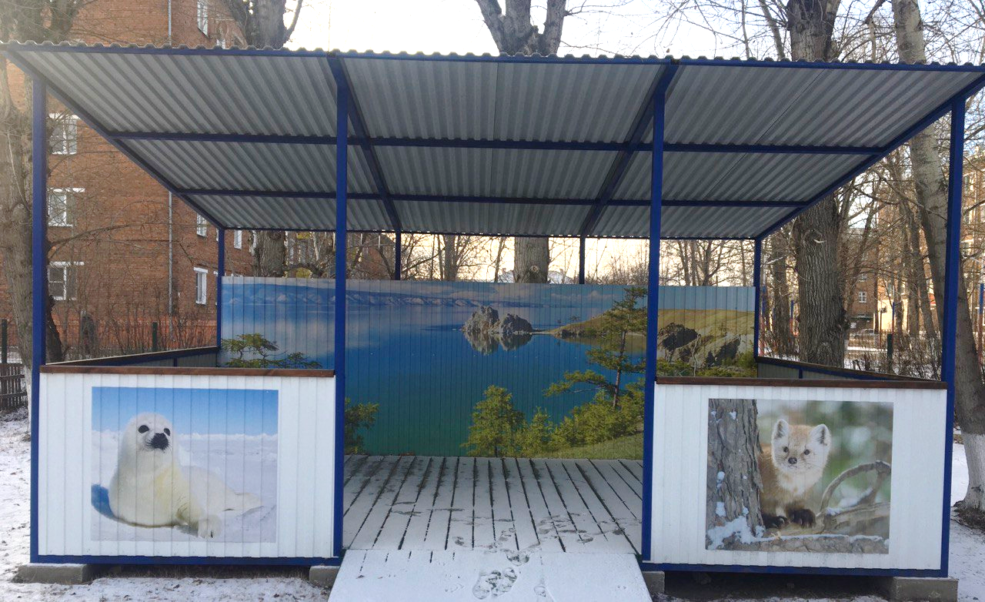

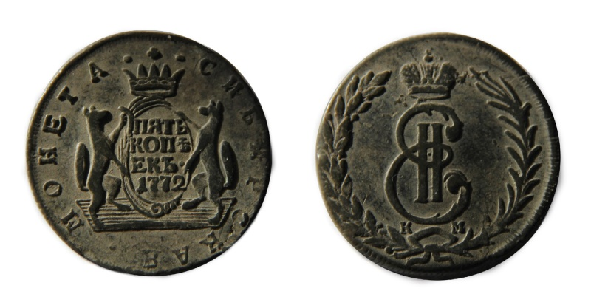
Соболь
Герб Иркутска

Slide 8
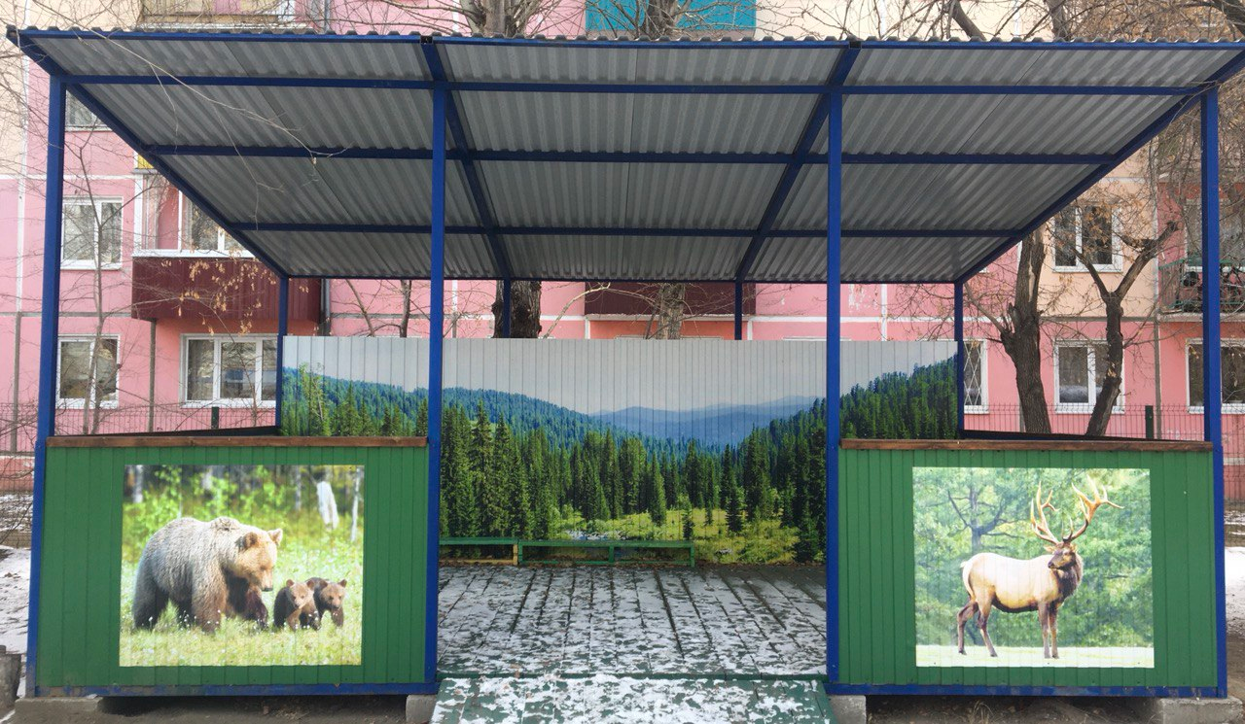
ТАЙГА

Slide 9




герб Хабаровского края
герб
Великого Новгорода
герб Ярославля
герб Перми

Slide 10
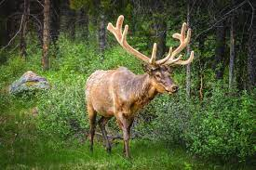
Таёжный олень

Slide 11
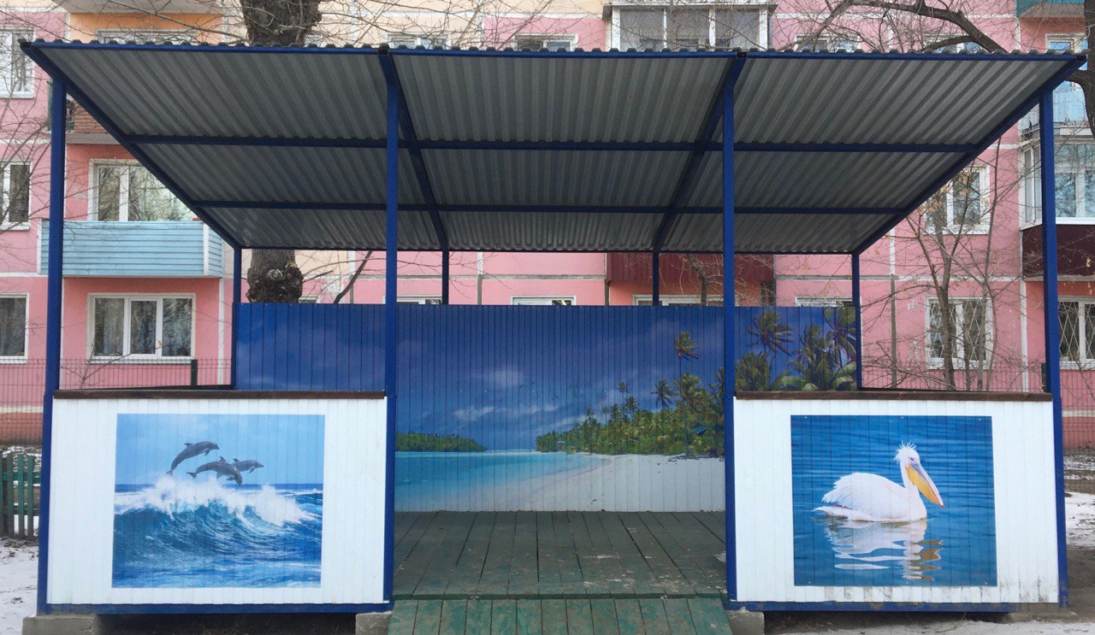
КРЫМ

Slide 12
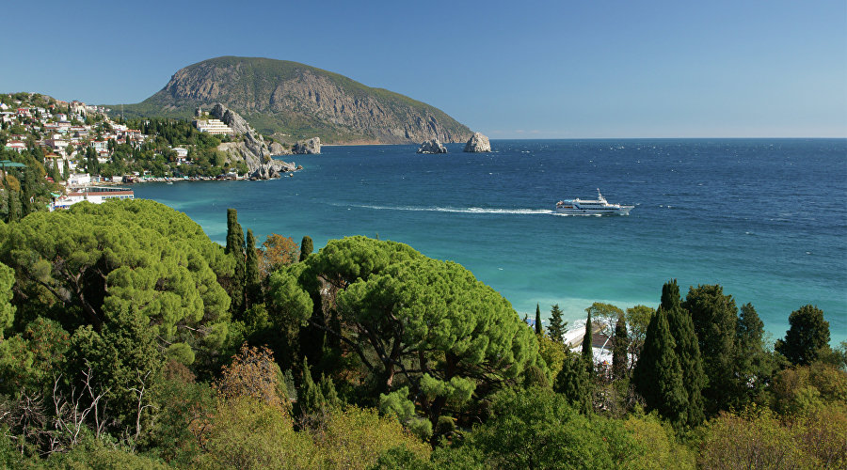
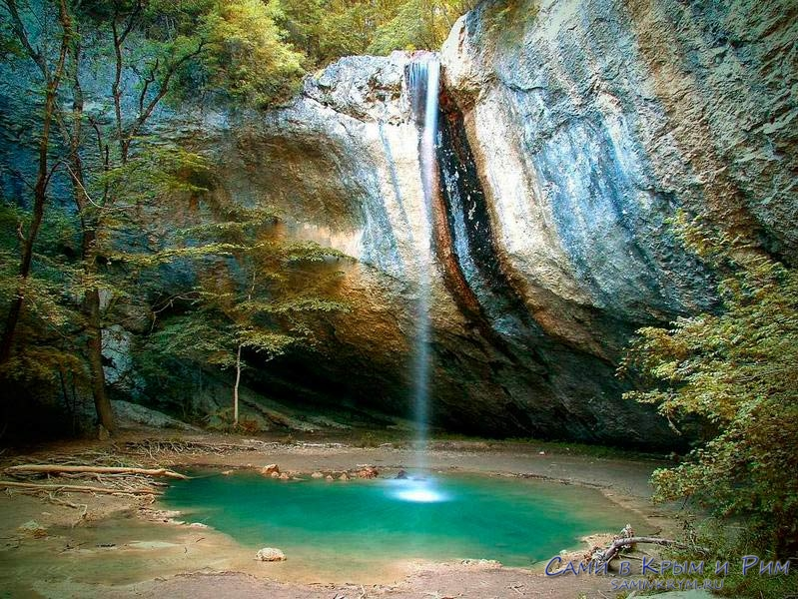

Slide 13
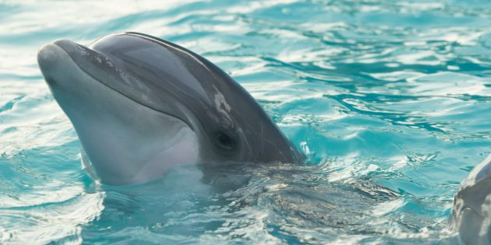
Дельфин

Slide 14
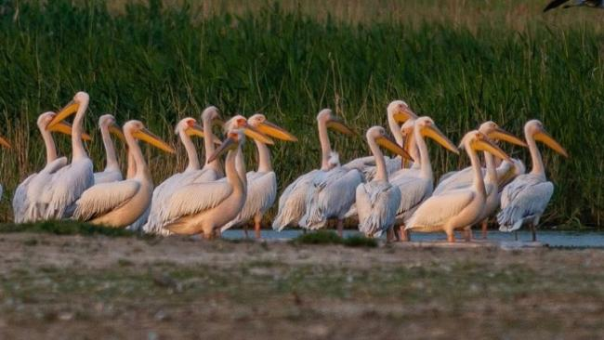
Розовый пеликан

Slide 15
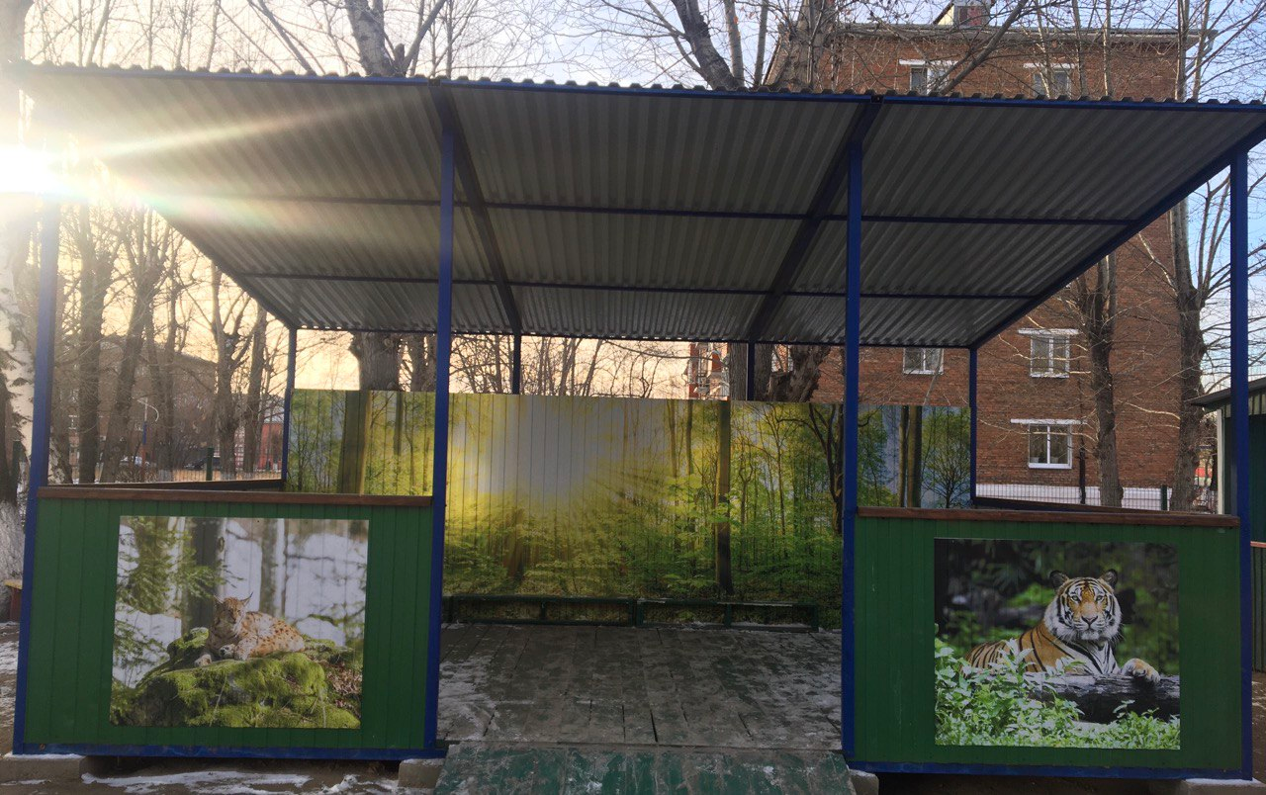
ДАЛЬНИЙ ВОСТОК

Slide 16

Уссурийский тигр
герб Приморского края

Slide 17
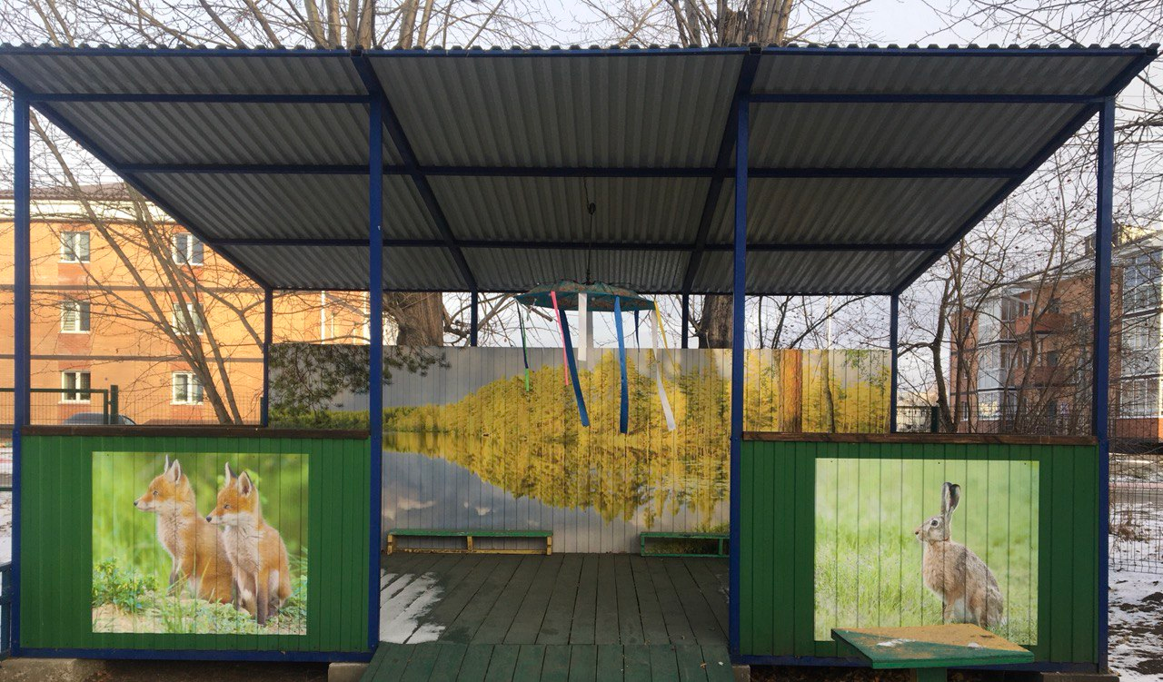
КАРЕЛИЯ

Slide 18
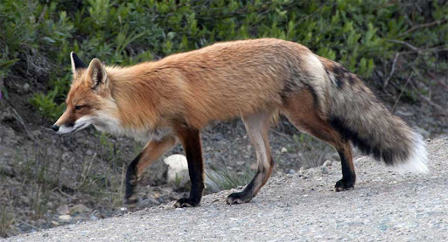
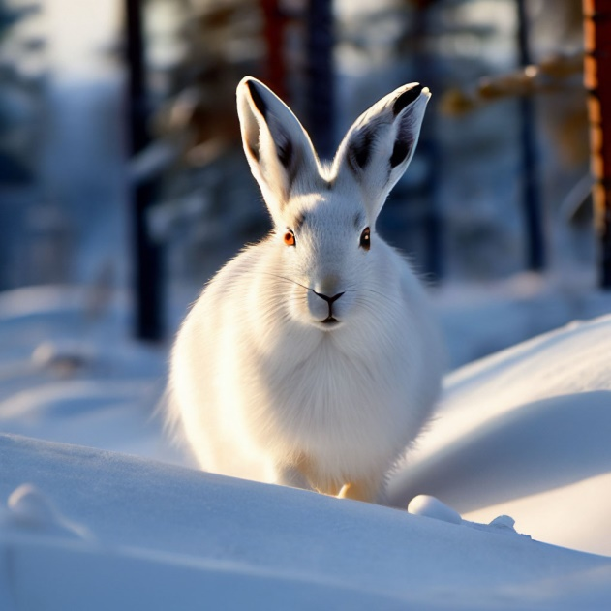
Лисица
Заяц - беляк

Slide 19
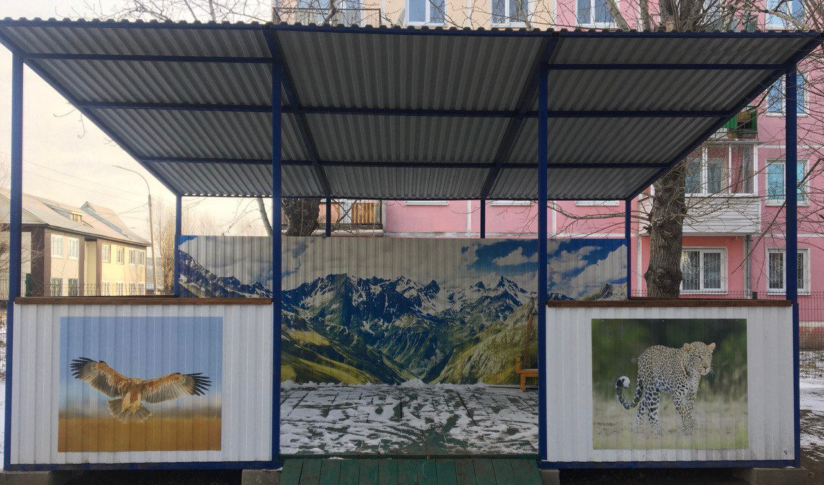
кавказ

Slide 20
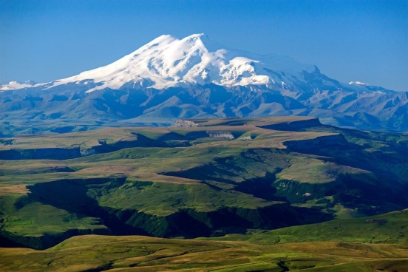
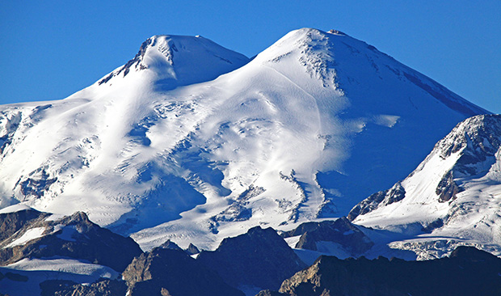
Эльбрус

Slide 21
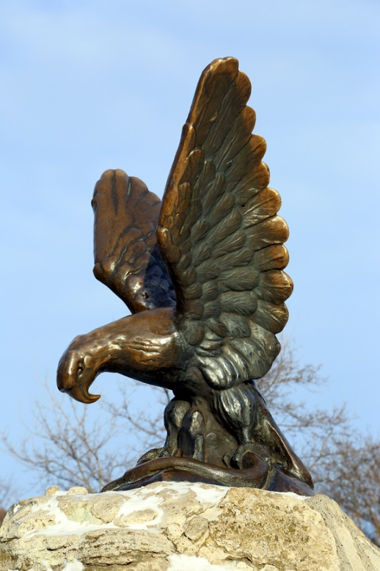
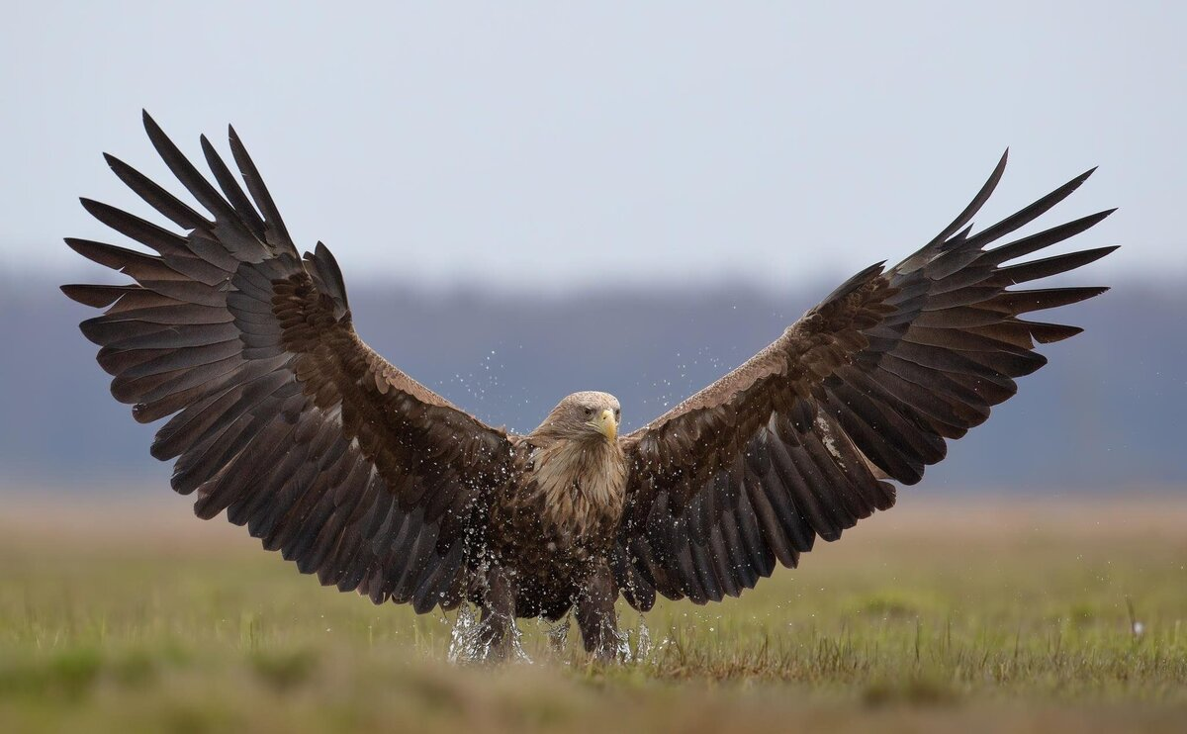
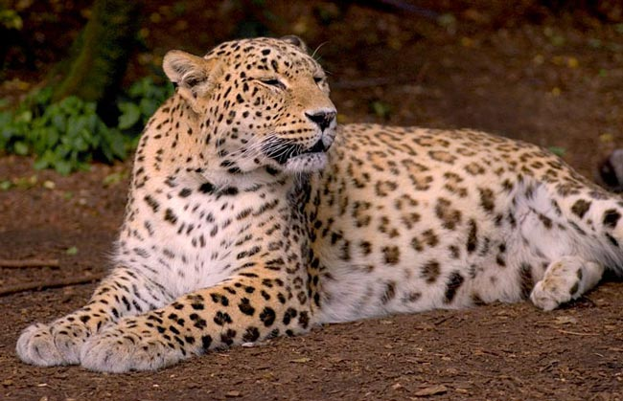
Орел
кавказ
Ягуар

Slide 22

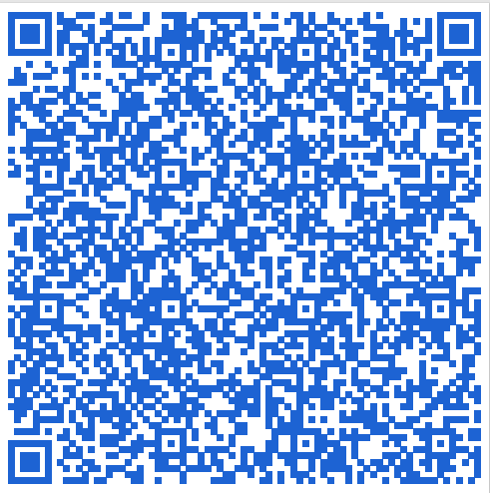
СПАСИБО ЗА ВНИМАНИЕ!

